Slide 1
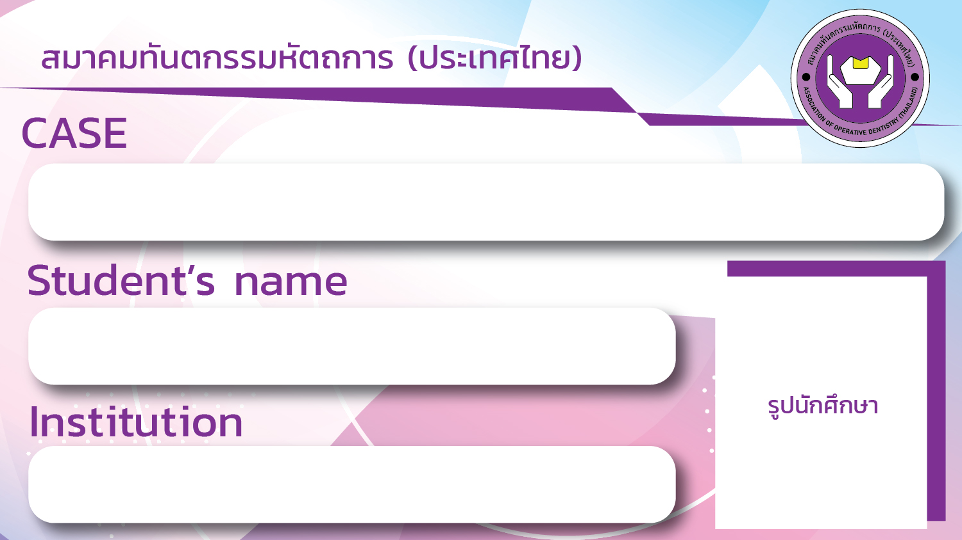
CASE
NAME
NAME

Slide 2

ก่อนการรักษา
number
ภาพเปรียบเทียบก่อน-หลังการรักษา
ภายหลังการรักษา

Slide 3
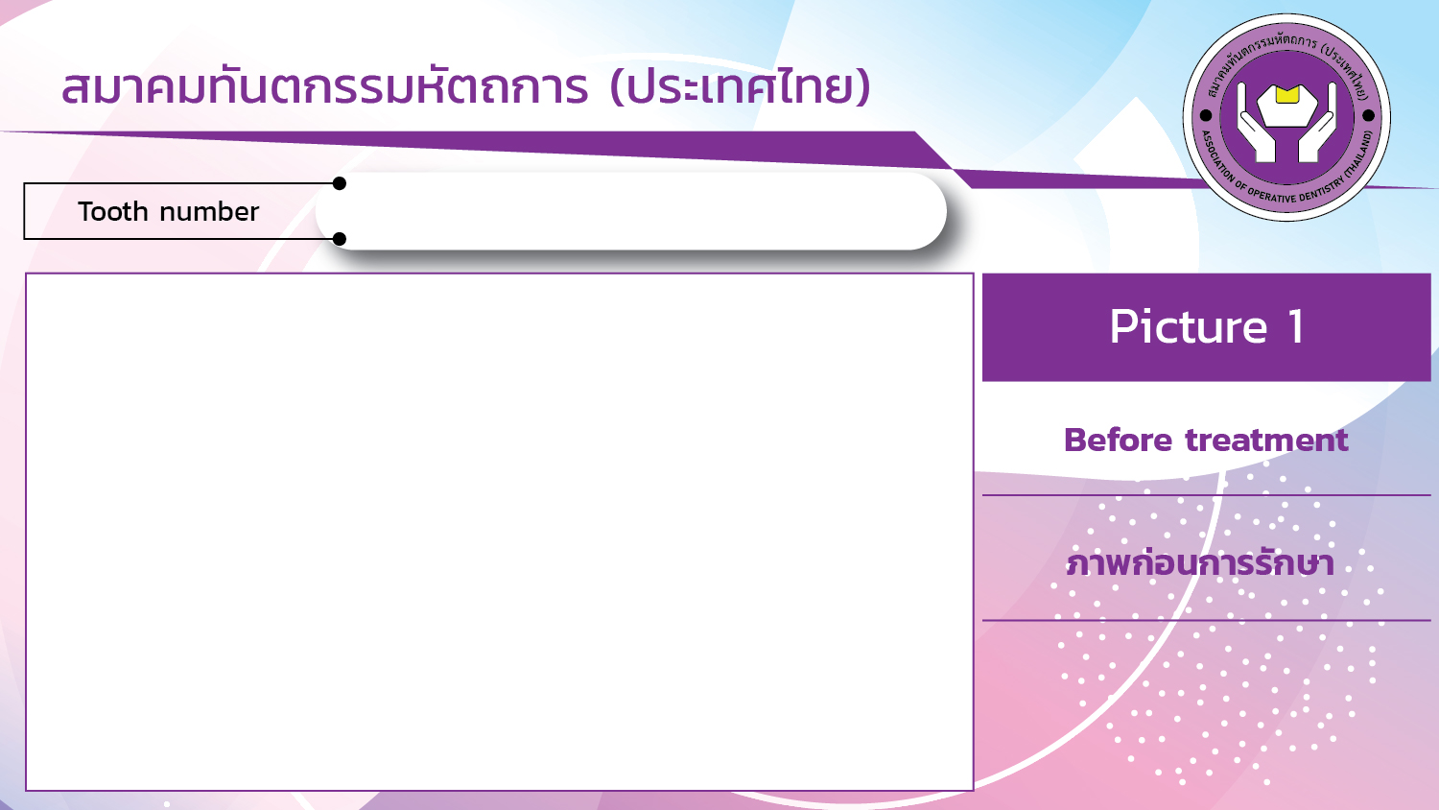
number

Slide 4

number

Slide 5

number

Slide 6

number

Slide 7

number

Slide 8
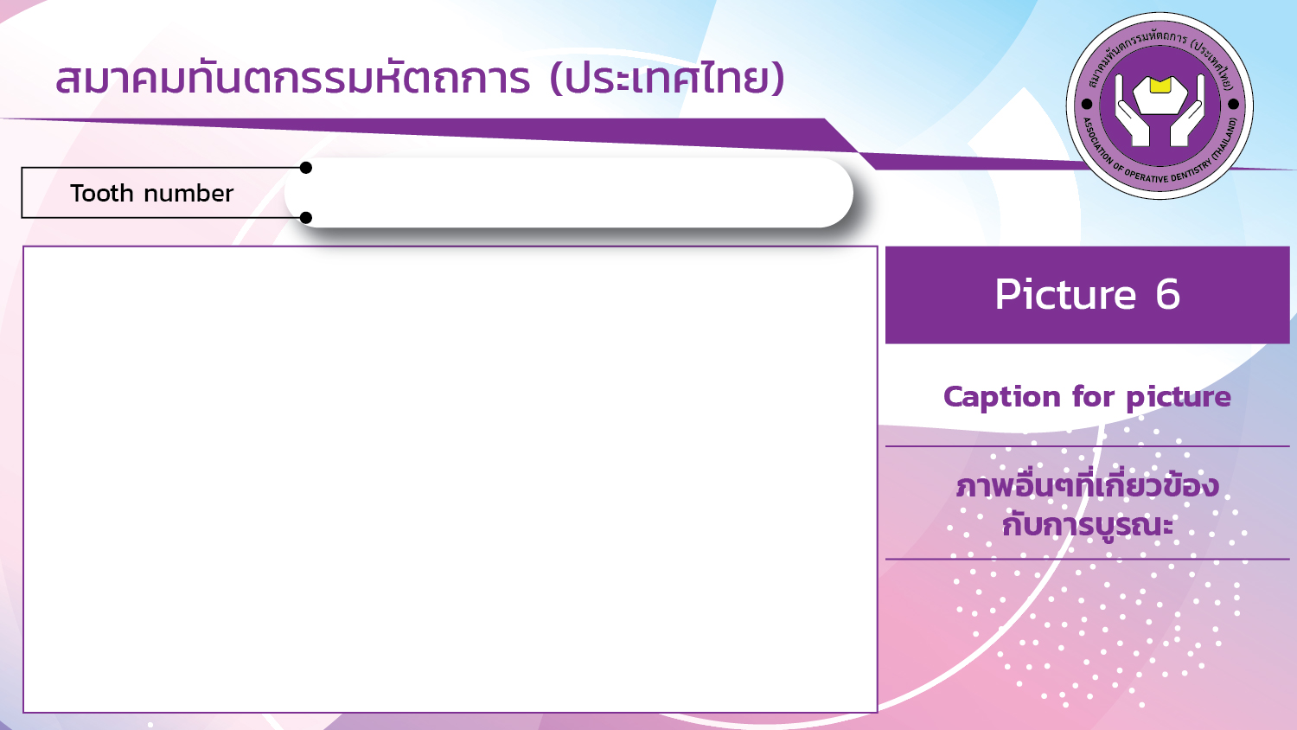
number

Slide 9

number

Slide 10

number

Slide 11

number

Slide 12

number

Slide 13

number

Slide 14

number

